Slide 1
О приоритетных задачах региональной системы по самоопределению и профессиональной ориентации школьников
Алексеева Юлия Николаевна, заместитель начальника управления – начальник отдела общего образования министерства образования и науки края

Slide 2
Документы стратегического планирования
Распоряжение Правительства РФ от 05.05.2015 года № 366-р «Об утверждении плана мероприятий, направленных на популяризацию рабочих и инженерных профессий» Указ Президента Российской Федерации от 21.07.2020 г. № 474 «О национальных целях развития Российской Федерации на период до 2030 года» Стратегия научно-технологического развития России Поручения аппарата Совета Безопасности РФ от 15.09.2021 г. №А21-543 о создании в 2022-2023 годах «инженерных классов» по профилям «судостроение» и «авиастроение» в общеобразовательных организациях Государственная программа РФ «Развитие авиационной промышленности на 2013 – 2025 гг» Региональный проект «Успех каждого ребенка» национального проекта «Образование» Стратегия развития национальной системы квалификаций РФ на период до 2030 года | ФГОС общего образования

Slide 3
БАЗОВАЯ МОДЕЛЬ САМООПРЕДЕЛЕНИЯ
УЧРЕЖДЕНИЯ
ДОПОЛНИТЕЛЬНОГО
ОБРАЗОВАНИЯ
 | УЧЕБНАЯ ДЕЯТЕЛЬНОСТЬ | ВНЕУРОЧНАЯ ДЕЯТЕЛЬНОСТЬ | ВНЕУЧЕБНАЯ ДЕЯТЕЛЬНОСТЬ
Дошкольное образование | Игровая деятельность (ранняя профориентация)
Начальное общее образование | Предметы учебного плана (в зависимости от направленности ОО) + предмет «Технология» | Курсы, направленные на самореализацию обучающихся , «пробы», экскурсии | Реализация программы воспитания + дополнительных общеразвивающих программ
Основное общее образование | «Технология» + углубленное изучение предметов | выстраивание индивидуальных образовательных траекторий, «пробы», предпрофильная подготовка
Среднее общее образование | ПРОФИЛЬНОЕ ОБУЧЕНИЕ индивидуальные учебные планы + ПРОФЕССИОНАЛЬНОЕ ОБУЧЕНИЕ
УЧРЕЖДЕНИЯ СПО
ВУЗы
ИНДУСТРИАЛЬНЫЕ ПАРТНЕРЫ -ПРЕДПРИЯТИЯ

Slide 4
повышение образовательных результатов
работа с родителями
поддержка одаренных
профессионализм педагогов
профилизация
образования

Slide 5
МОНИТОРИНГ РАННЕЙ ПРОФОРИЕНТАЦИИ
ВПР, окружающий мир, 4 класс

Slide 6
Номер задания | 8К1 (1 балл) | 8К2 (1 балл) | 8К3 (1 балл)
Хабаровский край | 85 | 73 | 51
Амурский район | 86 | 69 | 44
Аяно-Майский район | 70 | 56 | 33
Бикинский район | 83 | 70 | 49
Ванинский район | 85 | 71 | 45
Верхнебуреинский район | 85 | 68 | 44
Вяземский район | 89 | 75 | 47
Комсомольский район | 81 | 66 | 44
район имени Лазо | 79 | 64 | 42
Николаевский район | 74 | 64 | 36
Охотский район | 73 | 66 | 34
Советско-Гаванский район | 90 | 74 | 49
Солнечный район | 82 | 70 | 49
Нанайский район | 71 | 60 | 44
район имени Полины Осипенко | 93 | 90 | 55
Тугуро-Чумиканский район | 96 | 80 | 44
Ульчский район | 83 | 65 | 39
Хабаровский район | 84 | 72 | 49
город Комсомольск-на-Амуре | 87 | 76 | 53
город Хабаровск | 86 | 74 | 54
Проверяемые умения
Овладение начальными сведениями о сущности и особенностях объектов, процессов и явлений действительности (социальных); осознанно строить речевое высказывание в соответствии с задачами коммуникации. Оценивать характер взаимоотношений людей в различных социальных группах.
Критерии оценивания
8K1. Определение профессии.
8K2. Пояснение характера работы.
8K3. Объяснение пользы для общества.

Slide 8
Профориентация
Критерии единого образовательного пространства (разрабатываемые документы)
БАЗОВЫЙ
СРЕДНИЙ
ПОЛНЫЙ
Примерочная профессий Экскурсии на предприятия микрорайона, района, города Профориентационные блоки, внедренные в учебные предметы, тематические классные часы Внеклассная проектно-исследовательская деятельность Мастер-классы, воркшопы, встречи, беседы Профориентационный урок на платформе bvbinfo.ru в рамках проекта «Билет в будущее» Многоуровневая онлайн-диагностика в рамках проекта «Билет в будущее» Профессиональные пробы в рамках проекта «Билет в будущее» Профессиональное и образовательное консультирование, профориентационные тренинги, тематические конференции и телеконференции, вебинары Экскурсии в мастерские специализированных центров компетенций, региональных и межрегиональных центров компетенций Профессиональное обучение Мультимедийная выставка-практикум "Лаборатория будущего" (на базе исторических парков "Россия - моя история") в рамках проекта «Билет в будущее» Фестиваль профессий в рамках проекта «Билет в будущее» Профориентационные смены и лагеря Конкурсы профессионального мастерства профессионально-практической направленности Профильные техно-отряды Система профильных элективных курсов

Slide 9
Доля учащихся-участников онлайн-уроков

Slide 10
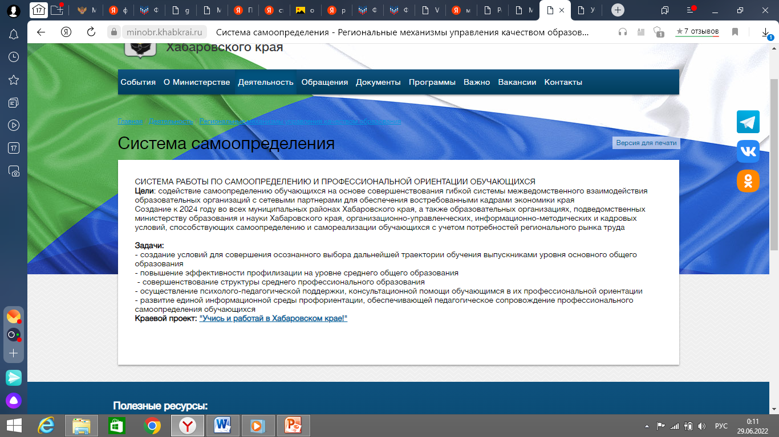
Учись и работай в Хабаровском крае

Slide 11
ЗАДАЧИ СИСТЕМЫ ПО САМООПРЕДЕЛЕНИЮ И ПРОФЕССИОНАЛЬНОЙ ОРИЕНТАЦИИ ШКОЛЬНИКОВ
− создание условий для совершения осознанного выбора дальнейшей траектории обучения выпускниками уровня основного общего образования
- повышение эффективности профилизации на уровне среднего общего образования (создание инженерных, медицинских, педагогических классов)
- организация сотрудничества с работодателями
обеспечение кадровых потребностей региональной экономики и ее развитие
удовлетворение интересов и потребностей обучающихся

